Slide 1
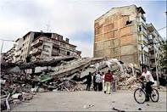
Aardbeving Turkije
Fotograaf:krant.telegraaf.nl
Bronverwijzing:http://www.google.be/search?hl=nl&q=aardbeving+turkije&gs_sm=c&gs_upl=25029l29468l0l32016l11l7l0l3l3l0l237l1318l0.4.3l10l0&bav=on.2,or.r_gc.r_pw.,cf.osb&biw=1024&bih=550&wrapid=tlif131961546106110&um=1&ie=UTF-8&tbm=isch&source=og&sa=N&tab=wi

Slide 2
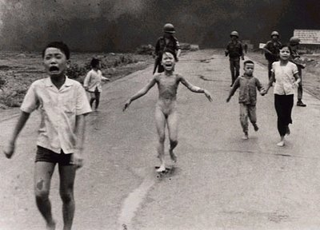
Napalm op vietnam
Meisje verbrand door bom
Door Eric Gordon
http://www.werkmens.be/2008/02/09/world-press-photo-2007/

Slide 3
Protest in peking
Protesten in pekeing
Charlie Cole
http://www.archive.worldpressphoto.org

Slide 4
De ziekt die uw huid op eet
Jodi Bieber
http://www.letsgodigital.org/nl/28732/world-press-photo-2010/

Slide 5
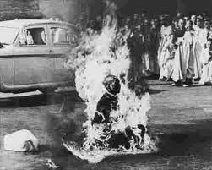
Bom op china
Man in brand
Een groep Nederlandse fotojournalisten
http://www.cultkanaal.nl/Kunst/world-press-photo.html

